Slide 1

HTML (Hypertext Markup Language)
PART #2

Slide 2

Sub Topics
HTML Lists
HTML Table
HTML Form

Slide 3
HTML Lists

Slide 4

Apa itu HTML Lists?
HTML Lists adalah salah 1 kemampuan HTML untuk dapat menampilkan data secara berurutan. Dalam HTML penulisan list menggunakan tag <li>. Terdapat 3 jenis list yang disediakan oleh HTML:
Ordered List
Unordered List
Description List

Slide 5
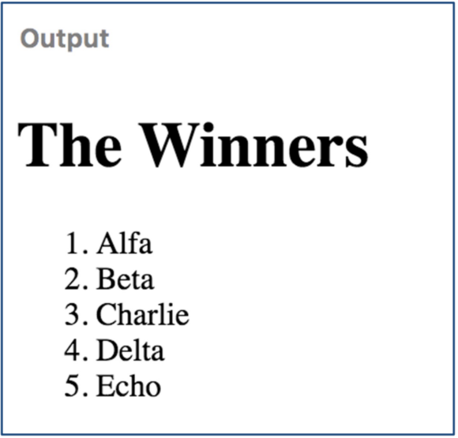
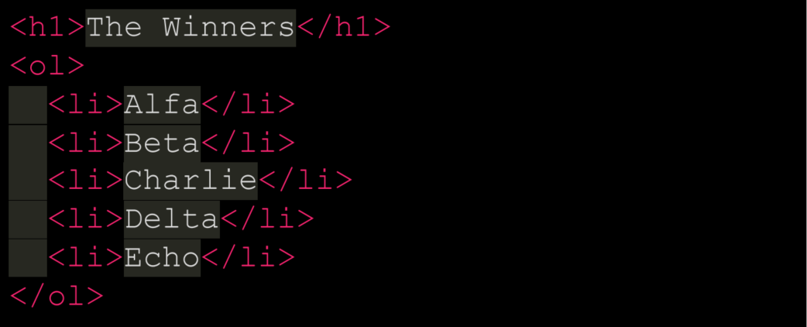
Ordered List
Ordered list adalah jenis list berurutan yang ditampilkan dengan menggunakan angka,nomor, atau huruf.
Ordered list biasa digunakan untuk menampilkan daftar item yang membutuhkan penomoran misalnya daftar pemenang lomba, daftar urutan ranking kelas dan urutan-urutan lain yang membutuhkan nomor.
Tag <ol> digunakan untuk membuat list yang berjenis ordered list.

Slide 6
Ordered List – Type Attribute
Value | Description
1 | The list items will be numbered with numbers (default)
A | The list items will be numbered with uppercase letters
a | The list items will be numbered with lowercase letters
I | The list items will be numbered with uppercase roman numbers
i | The list items will be numbered with lowercase roman numbers

Slide 7
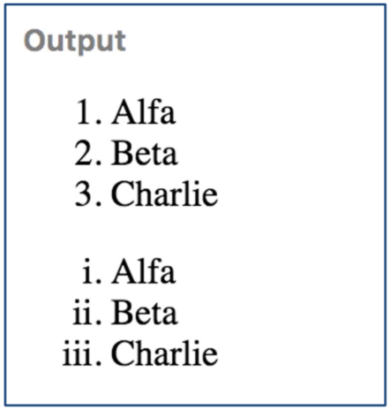
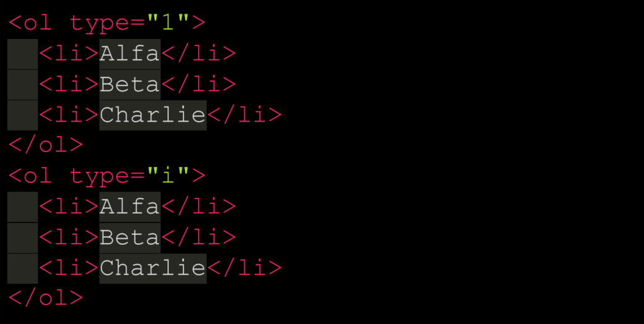
Ordered List – Example

Slide 8
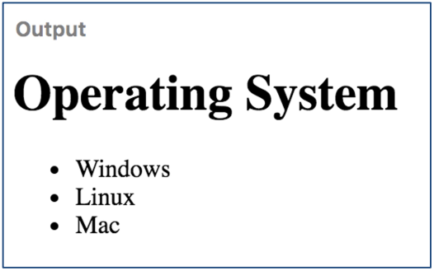
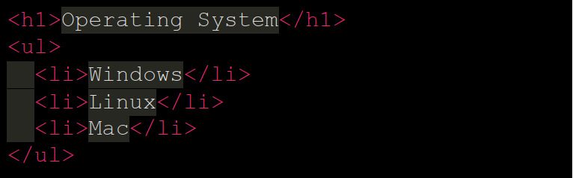
Unordered List
Unordered list adalah jenis list yang tidak berurutan yang ditampilkan dengan menggunakan simbol.
Unordered list digunakan untuk menampilkan daftar list yang tidak memerlukan angka pengurutan misalnya daftar OS komputer, daftar aplikasi editor html dan lain-lain.
Tag <ul> digunakan untuk membuat list yang berjenis unordered list.

Slide 9
Unordered List – Type Attribute
Value | Description
disc | Sets the list item marker to a bullet (default) → ●
circle | Sets the list item marker to a circle → ◦
square | Sets the list item marker to a square → ▪
none | The list items will not be marked

Slide 10
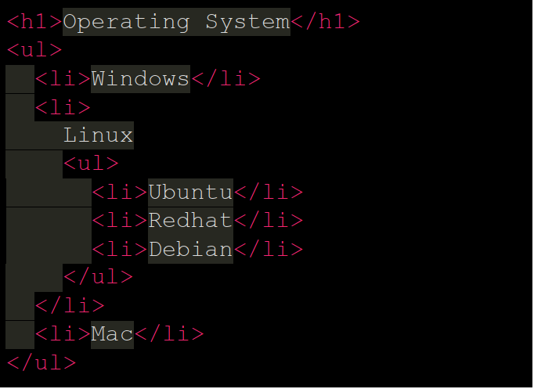
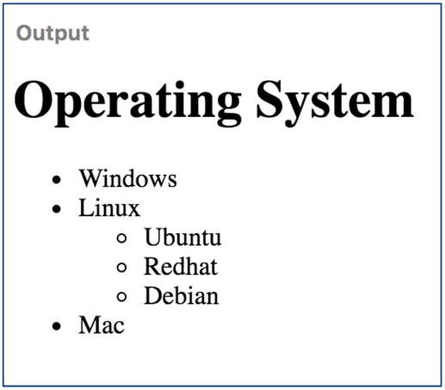
Nested List
Nested list adalah suatu konsep di Dalam HTML dimana kita dapat memasukkan list di Dalam list. Misalnya saat kita menulis list OS komputer yang terdiri dari Windows, Linux dan Mac, Linux mempunyai list turunan yaitu Ubuntu, Debian, RedHat, dan lainnya. Pada contoh seperti inilah kita perlu membuat nested list.

Slide 11
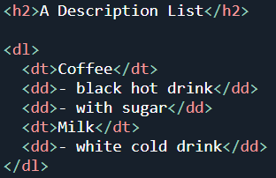
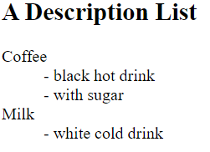
Description List (Good to Know)
Description list adalah jenis list yang digunakan untuk membuat suatu daftar istilah dan menjelaskan setiap istilah tersebut.
Tag <dl> digunakan untuk membuat list yang berjenis unordered list.
Tag <dt> digunakan untuk membuat term name.
Tag <dd> digunakan untuk membuat term description.

Slide 12
HTML Table

Slide 13
Membuat HTML Table
Agar dapat membuat table pada HTML dibutuhkan tag-tag sebagai berikut:
<table> merupakan tag pembuka dalam membuat sebuah table pada html.
<thead> menunjukan sebuah table head atau bagian kepala sebuah tabel.
<tbody> digunakan untuk mengelompokan konten atau isi yang terletak pada bagian tengah (tubuh) sebuah tabel.
<tr> table row untuk membuat baris.
<td> table data untuk membuat kolom.
<th> table head untuk membuat judul pada header.
Namun, Tag utama untuk membuat table yang paling penting adalah tag <table>, <tr>, dan <td>. Sementara tag yang lain adalah tambahan (opsional), boleh digunakan atau tidak.

Slide 14
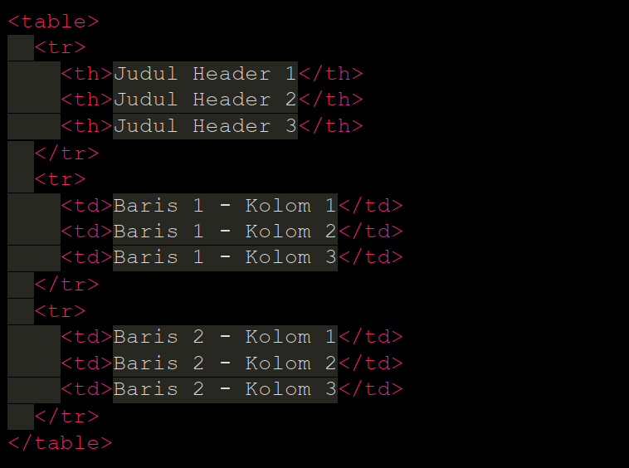
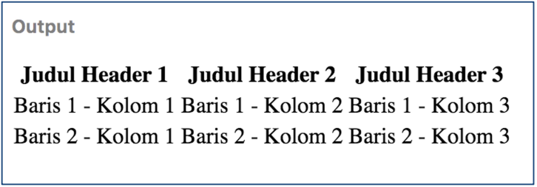
Contoh HTML Table

Slide 15
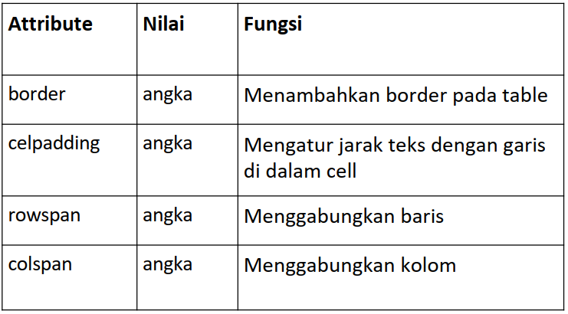
Attribute HTML Table

Slide 16
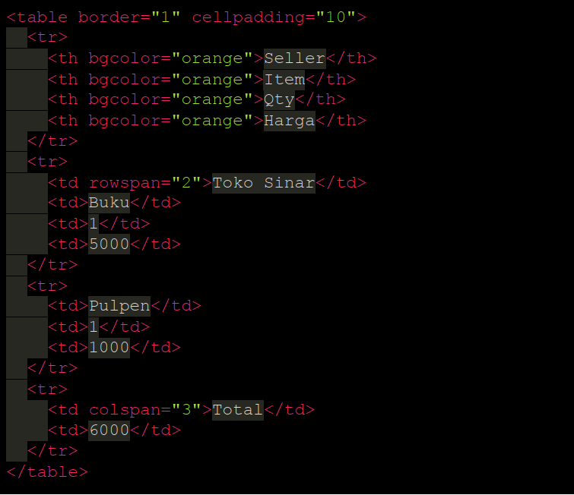
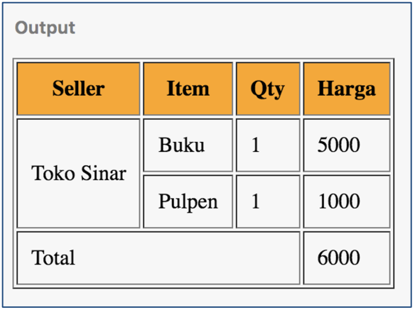
Contoh HTML Table dengan Attribute

Slide 17
HTML Form

Slide 18
Apa itu HTML Form?
HTML Form digunakan untuk mengumpulkan input dari pengguna atau user. Umumnya inputan tersebut akan dikirim dan diproses oleh sisi backend di server. Form pada HTML juga bisa dianalogikan sama seperti formulir pada kertas.
HTML Form diawali dengan element <form>...</form> sebagai penampung dan akan berisikan berbagai jenis element lain seperti <input>, <radio>, <textarea>, dan lain sebagainya.

Slide 19
HTML Form Attribute
name mendefinisikan nama form.
method Mendefinisikan data pada form akan dikirim dengan metode seperti apa, GET (default) atau POST.
action Dapat diisikan dengan alamat URL dari endpoint yang akan memproses form.

Slide 20
HTML Form Element
HTML Form bisa terdiri dari satu atau lebih Element dibawah ini:
<input>
<label>
<select>
<option>
<optgroup>
<textarea>
<button>
<fieldset>
<legend>
<datalist>

Slide 21
HTML Input Types
Element <input> memiliki attribute type yang berfungsi untuk menginformasikan jenis field pada Form. Contoh penulisan type di dalam tag input adalah <input type=“text”>. Berikut adalah beberapa contoh value dari attribute type:
button
checkbox
color
date
datetime-local
email
file
hidden
image
month
number
password
radio
range
reset
search
submit
tel
text
time
url
week

Slide 22
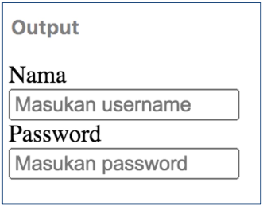
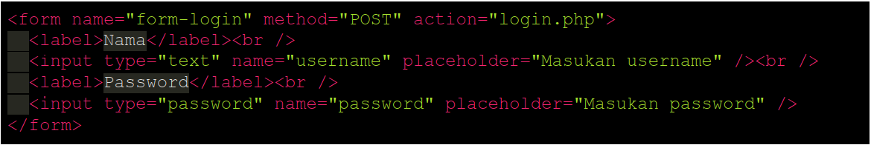
HTML Input Examples – Text and Password
name mendefinisikan nama atau variable input
placeholder menentukan petunjuk singkat yang mendeskripsikan value dari field input
Element <label> merepresentasikan sebuah judul atau penamaan untuk item control (<input>, <select>, dan lainnya).

Slide 23
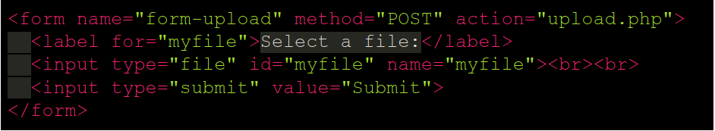
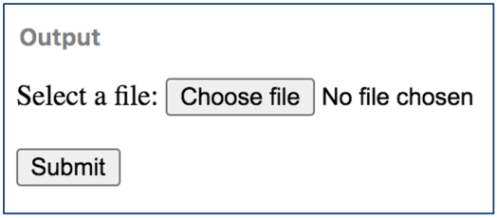
HTML Input Examples - File

Slide 24
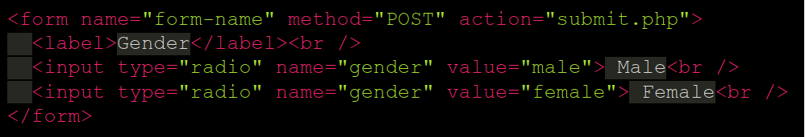
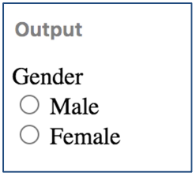
HTML Input Examples - Radio

Slide 25
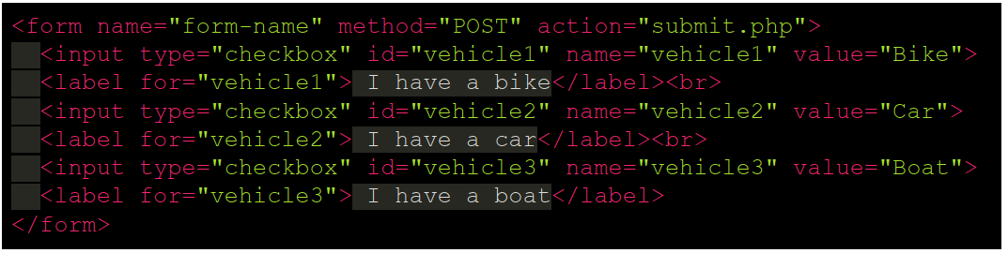
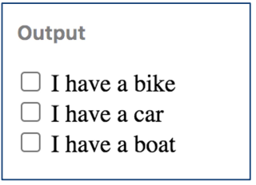
HTML Input Examples - Checkbox

Slide 26
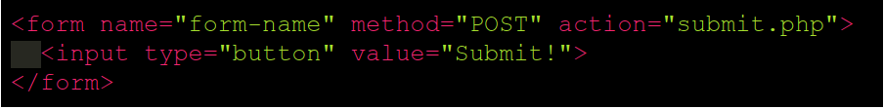
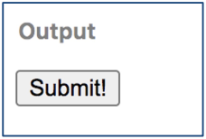
HTML Input Examples - Button

Slide 27
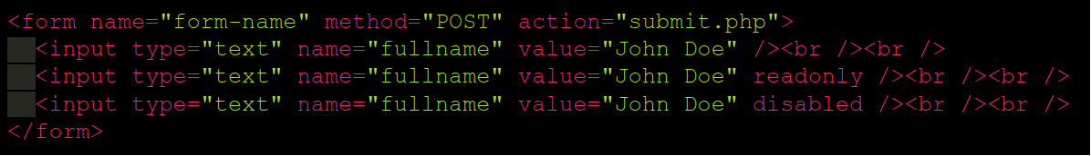
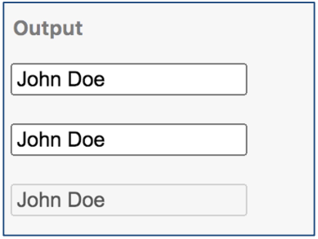
HTML Input Examples - Attributes

Slide 28
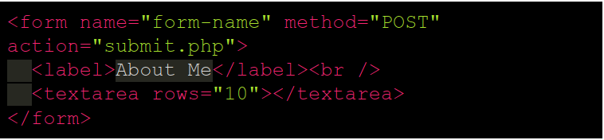
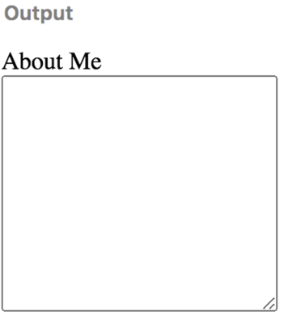
HTML Input Examples - Textarea

Slide 29
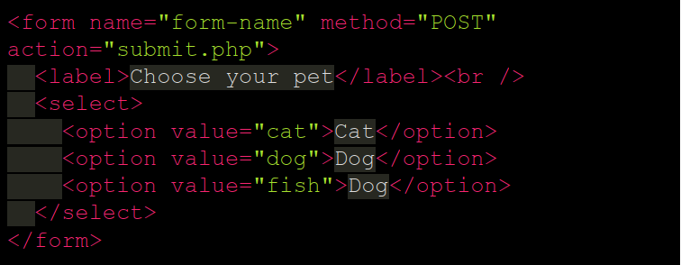
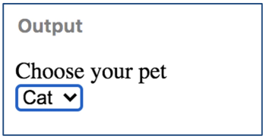
HTML Input Examples – Select & Option

Slide 30
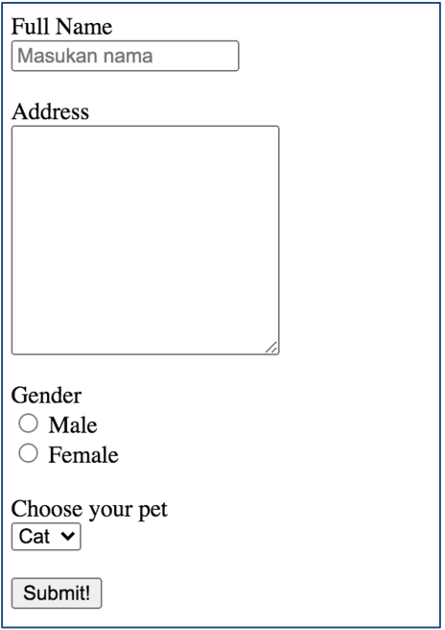
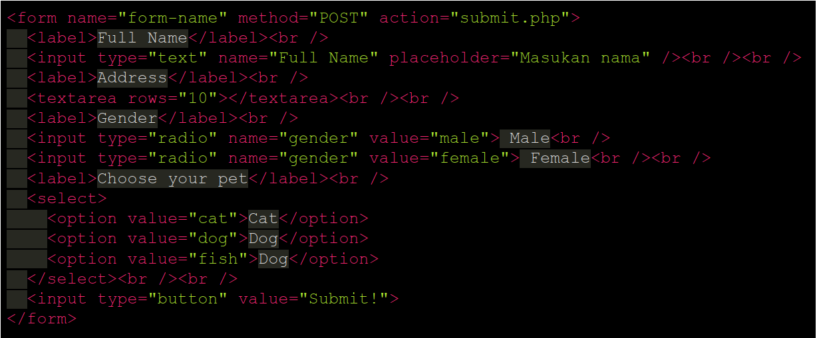
HTML Form Examples

Slide 31

Exercise

Slide 32
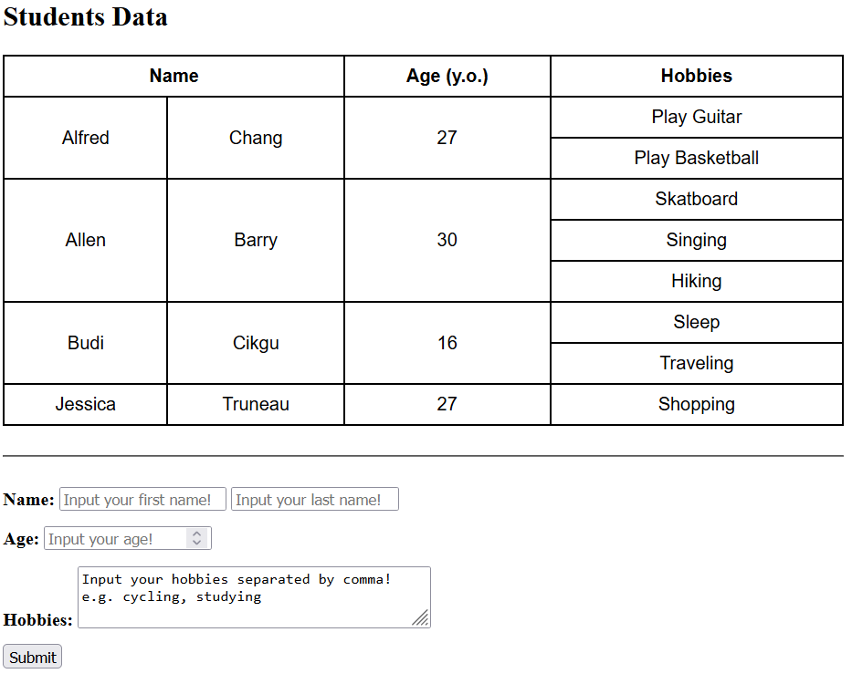
Exercise HTML
Seorang Frontend Developer ditugaskan untuk membuat sebuah web yang digunakan untuk menampilkan data dari para murid. Halaman ini terdiri dari:
1. Table dengan kolom Name, Age, dan Hobbies
2. Form Input data student
Waktu pengerjaan 20 menit
<style>
table {
font-family: arial, sans-serif; border-collapse: collapse; width: 100%;
}
td, th {
border: 2px solid black; text-align: center; padding: 8px;
}
label { font-weight: bold; }
.field-group{ margin-bottom: 2vh; }
</style>

Slide 33

Homework

Slide 34

Homework HTML
Sebagai Frontend Developer, kita ditugaskan untuk membuat sebuah sistem blog untuk mendukung tim digital marketing.
Beberapa halaman yang diperlukan untuk blog adalah:
1. Halaman utama blog (berisi daftar blog)
2. Halaman detail dari blog
3. Halaman form untuk menambahkan blog
Referensi bisa dari mana saja, silakan gunakan kreatifitas dan imajinasi kalian. Bisa juga mengambil referensi dari web blog dibimbing

Slide 35




Thank you
wonnyxiforus@gmail.com
William Onnyxiforus Purnomo#2762
+49 152 56030071
https://www.linkedin.com/in/williamonnyx/

Slide 36
Referensi
https://www.w3schools.com/html/html_lists.asp
https://www.w3schools.com/html/html_lists_ordered.asp
https://www.w3schools.com/html/html_lists_unordered.asp
https://www.w3schools.com/html/html_tables.asp
https://www.w3schools.com/html/html_forms.asp
https://www.w3schools.com/html/html_forms_attributes.asp
https://www.w3schools.com/html/html_form_elements.asp
https://www.w3schools.com/html/html_form_input_types.asp

